Slide 1
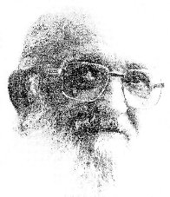
Pedagogía Crítica
Herrera
Durán
Cisneros
Rodrigo

Slide 2
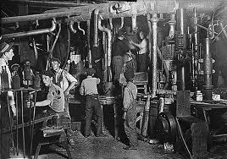
DE LA
A LA
SOCIEDAD
INDUSTRIAL
SOCIEDAD DE LA INFORMACIÓN:
CARACTERISTICAS:
CARACTERISTICAS:
OFICIOS INVARIANTES
DIFERENTES TECNICAS
DURACION DE LARGOS PERIODOS DE TIEMPO
INFORMACION CON MAYOR RAPIDEZ
DIVISIÓN DE GRUPOS SOCIALES
CAMBIOS CONSTANTES EN OCUPACIONES CAMBIOS EN DEMANDAS DE MERCADO

Slide 3
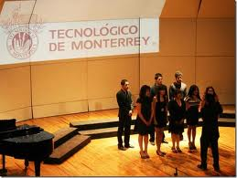
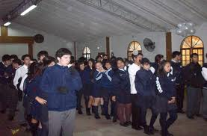
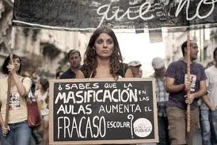
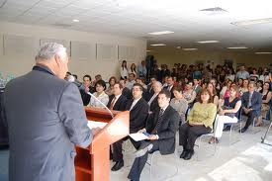
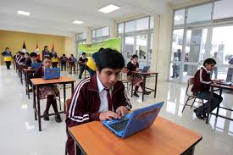
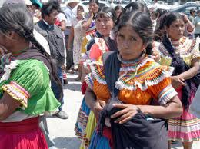
DARWINISMO CULTURAL
- DISCRIMINACIÓN SOCIAL
- MONOPOLIOS
- COMPETITIVIDAD
- MINORIAS NO PRIVILEGIADAS
- CALIFICACIÓN DE BAJO NIVEL

Slide 4
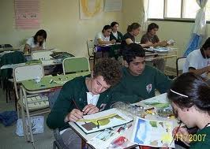
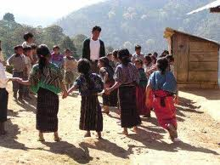
COLONIZACIÓN DEL MUNDO DE LA VIDA
1.- PREPARAR ESTUDIANTES PARA LA VIDA.
2.- TRANSMITIR SABERES TRADICIONALES.
3.- FORMACIÓN DEL INDIVIDUO EN TODAS SUS DIMENCIONES.
4.- CONTEXTOS EDUCATIVOS QUE FACILITEN LOS PROCESOS DE ENSEÑANZA
5.- LUCHA CONTRA DESIGUALDAD SOCIAL.

Slide 5
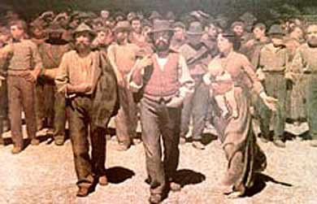
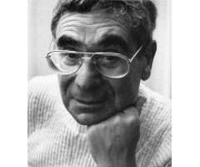
Movimientos sociales y
educación crítica
“los de abajo”
Psicología crítica → diálogo, democracia
Izquierda tradicional → revolución
Basil bernstein:
Lasa revoluciones sociales de producción
han mantenido en general el mismo modo
tradicional de escuela
El modelo escolar tradicional tiene una
Gran estabilidad, que subsiste incluso a las
Más violentas convulsiones sociales

Slide 6
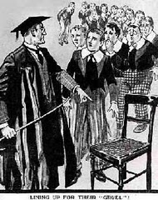
Movimientos sociales y
educación crítica
la psicología crítica se deslinda de los viejos partidos de izquierda (en quiebra) y de los nuevos partidos de derecha
Nadie puede saber lo que es mejor
para los demás
Rechazo tajante a los métodos
autoritarios Impuestos por las
Dictaduras
Poder único VS sociedad homogénea
Problemas de distribución de los
Recursos
desigualdad

Slide 7
Movimientos sociales y
educación crítica
Feminismo
ecologismo
pacifismo
pluriculturalismo

Slide 8
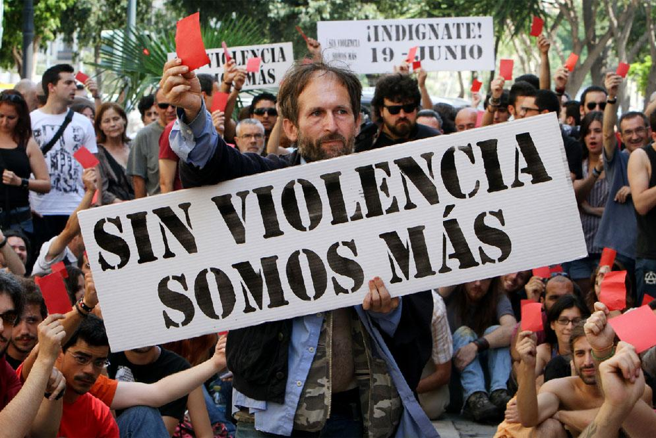
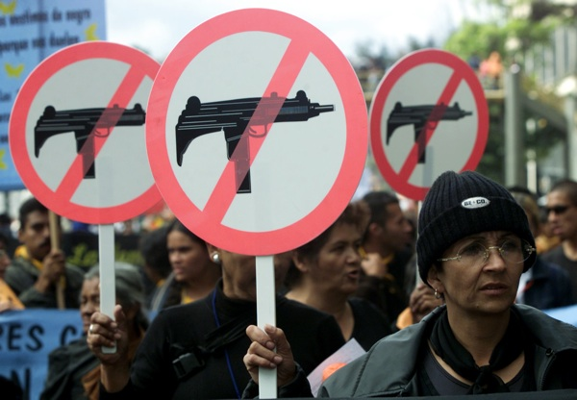
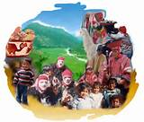

Slide 9
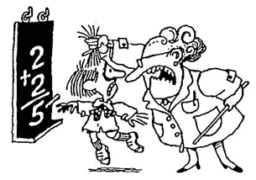
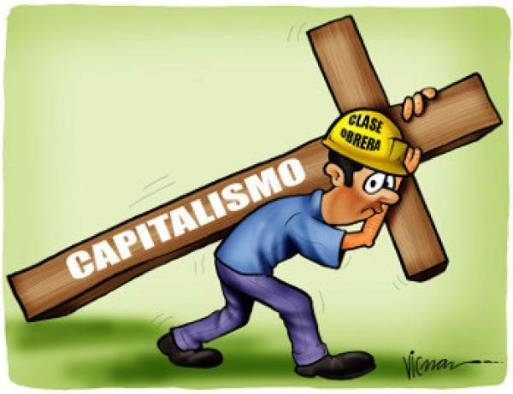
El estancamiento del saber escolar
Condicionamientos históricos de la institución
Formas de organización de la vida urbana
Intereses de grupos sociales
Desarrollo de las ciencias, etc.
De lo religioso a lo meritocrático
De la cátedra a la preparación para el trabajo
El estancamiento del saber escolar

Slide 10
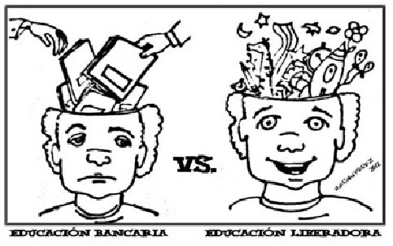
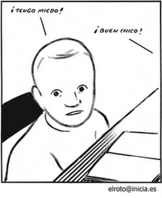
El estancamiento del saber escolar
Aprender a aprender (motivación) o recetas para ser más inteligente (técnicas de estudio)
Evaluación: cuantificar el pensamiento o compartir comunicaciones
* Función de control
Evaluación entendida como sistema
Un juego de poder
El estancamiento del saber escolar

Slide 11
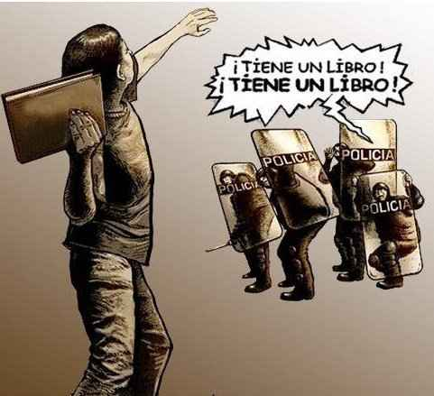
El fracaso
El fracaso escolar está en la escuela y no en el individuo
Darwinismo escolar: la cultura que se transmite en la escuela es propia de los grupos dominantes
La solución no es más educación, sino un cambio en la estructura educativa
El sistema educativo como instrumento de legitimación social (status quo)
El fracaso

Slide 12
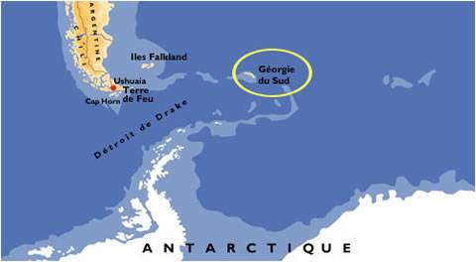
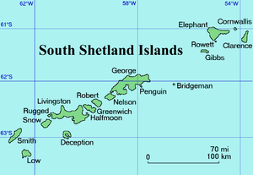
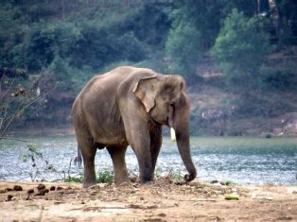
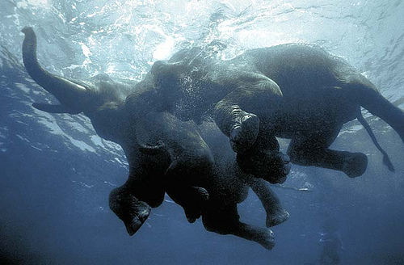
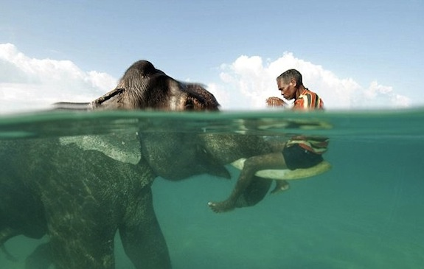
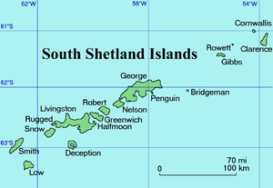
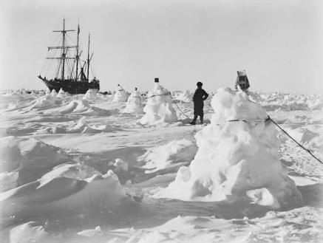
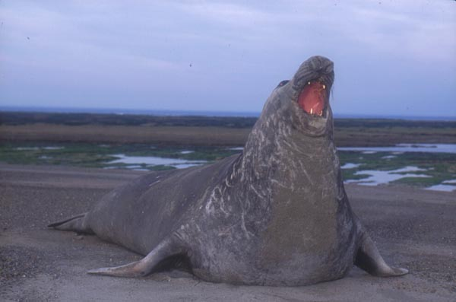
El caso de la isla elefante
gracias

